Slide 1
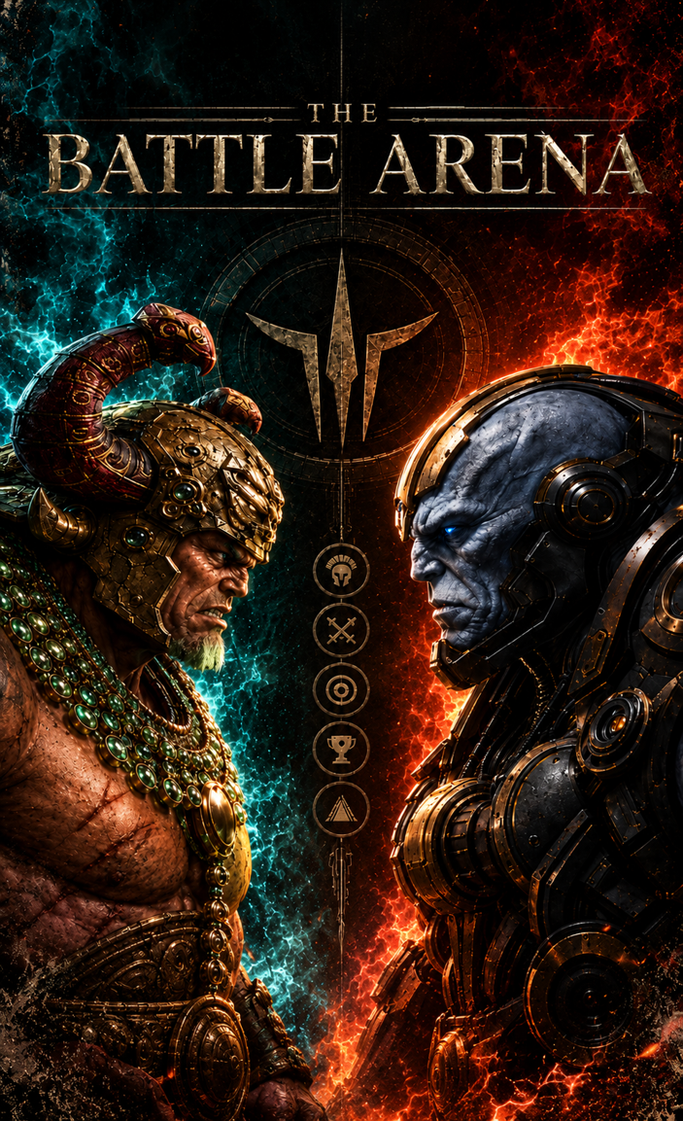
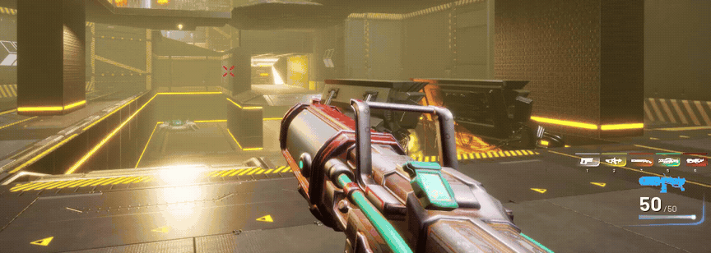

GAMEPLAY PROGRAMMER PORTFOLIO
BattleArena
Unreal Engine 5.6.1
박장한
3D 멀티플레이 슈팅 게임
2025.12 ~ 현재 개발 진행 중
주요 구현
무기 조준, 투사체, 충돌 판정
외부 데이터 편집 및 레벨 검증 도구
AI 특수 이동 경로 탐색
프로젝트 대표 이미지
01

Slide 2
01 PROJECT OVERVIEW
프로젝트 개요와 담당 범위
BattleArena
Unreal Engine 5.6.1 기반
3D 멀티플레이 슈팅 팀 프로젝트
개발 기간 2025.12 ~ 현재 진행 중
담당: 게임플레이 / 제작 도구 프로그래밍
AI 관련 구현: 특수 이동 경로 탐색
개발 환경: C++ / Blueprint / .NET 8 WPF
컴포넌트와 서브시스템에 핵심 처리를 분리하고
Blueprint의 발사와 피격 연출에 연결
핵심 구현 5개
01 전투
조준 보정, 투사체 충돌과 빔 표시
02 AI 특수 이동 경로 탐색
일반 이동과 포탈 / 점프패드 경로 통합
03 포탈
위치 / 속도 / 시점 변환과 출구 화면
04 데이터 도구
Reflection / WPF / JSON 데이터 흐름
05 레벨 검증 도구
배치 오류 검사와 대상 오브젝트 탐색
추가 구현: 1인칭 / 조준점 보정, 스폰 / 사망 처리,
캐릭터 표시와 AI 외형 데이터, BGM / 스폰 사운드
02

Slide 3
핵심 구현 1/5 | WEAPON SYSTEM
조준선 기준 투사체 이동과 무기 자세 보정
과제: 조준선과 총구의 위치 차이
카메라 방향과 총구 위치로 합류 지점 계산
총구 출발 경로를 조준선 방향으로 연결
AnimGraph에서 조준에 맞춰 무기 자세 보정
핵심 로직: 한 프레임 안의 방향 전환
합류까지 걸리는 시간과 남은 시간을 분리
전환 전후를 나눠 같은 프레임에서 이동
충돌로 멈추거나 사라지면 추가 이동 중단
적용: 합류 전후의 이동 시간과 속도를 유지
투사체 이동 코드 보기
조준 후 발사 장면(GIF) / 이동 로직은 아래 흐름도로 설명
총구에서
발사
조준선에
합류
조준 방향으로
전방 비행
03

Slide 4
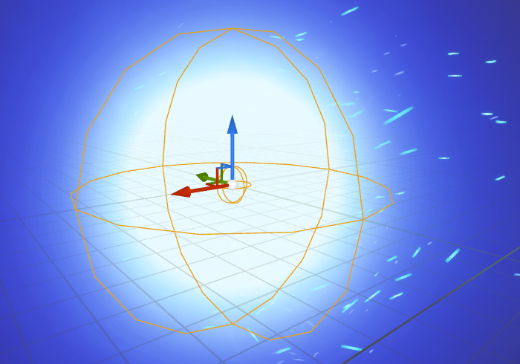
핵심 구현 1/5 | PROJECTILE COLLISION
플레이어 명중과 환경 충돌 판정
명중과 환경의 검사 반경 분리
명중용 Sphere와 환경 충돌용 Sphere에
서로 다른 반경을 적용
실제로 이동한 시작점과 끝점 사이를 각각 검사
충돌 순서와 가림 여부 검사
충돌 시점을 비교해 먼저 만나는 대상을 선택
Line Trace로 벽에 가려진 명중 후보 제외
플레이어 명중은 서버 권한에서 검사
확정된 충돌 결과를 이벤트로 전달
충돌 판정 코드 보기
플레이어 명중 범위와 환경 충돌 범위
플레이어와
환경 검사
먼저 검출된
충돌 선택
가려진 후보
제외
04

Slide 5
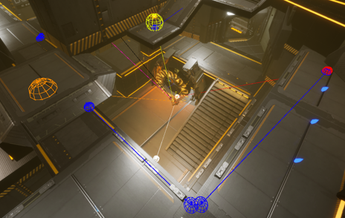
핵심 구현 2/5 | AI NAVIGATION
AI가 포탈과 점프패드를 이용하는 경로 탐색
일반 이동과 특수 이동 그래프 통합
과제: NavMesh만으로 연결되지 않는 이동 구간
포탈 / 점프패드 / 점프 / 낙하 연결 추가
걷는 거리와 특수 이동 비용을 Dijkstra로 비교
적용: 두 이동 방식을 포함한 경로 선택
AI
정적 그래프 재사용과 상세 경로 생성
특수 이동 지점 사이의 거리와 연결 정보를 캐시
출발점 / 도착점 후보는 추정 거리로 비교 후 검증
선택한 일반 이동 구간만 상세 경로 생성
적용: 반복 요청에서 정적 구간의 거리 쿼리 재사용
경로 탐색 코드 보기
흰색: 현재 이동 경로
빨강: 특수 이동 연결(PathLink)
파랑: 이후 이동 경로
PathLink 개인 구현 버전 기준
05

Slide 6
핵심 구현 3/5 | PORTAL SYSTEM
공간 포탈의 출구 화면과 촬영 부하 제어
시점에 맞춘 출구 화면
입구 기준 카메라 위치를 출구 좌표로 변환
포탈 경계를 기준으로 비대칭 투영 계산
SceneCapture 결과를 포탈 표면에 표시
적용: 보는 위치에 따라 달라지는 출구 화면
공간 포탈 렌더링 코드 보기
출구 화면 계산 흐름
플레이어 카메라 위치
입구 좌표를 출구 좌표로 변환
촬영 부하 제어와 근접 갱신
화면 점유율로 렌더 타깃 해상도 선택
기본 정지 갱신 5회/초, 촬영 상한 2회/프레임
새 공간 포탈은 가까우면 갱신 간격을 생략
이 경우에도 프레임당 촬영 상한은 유지
촬영 스케줄링 코드 보기
포탈 경계로 비대칭 투영 계산
SceneCapture 결과를 표면에 표시
비대칭 투영(Off-axis projection)으로 포탈 경계에 맞춤
06

Slide 7
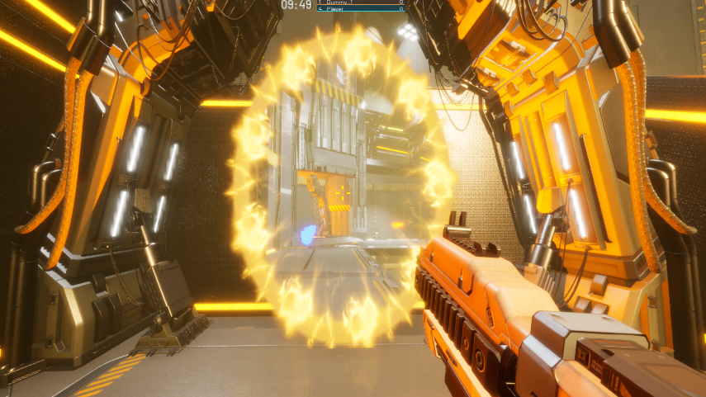
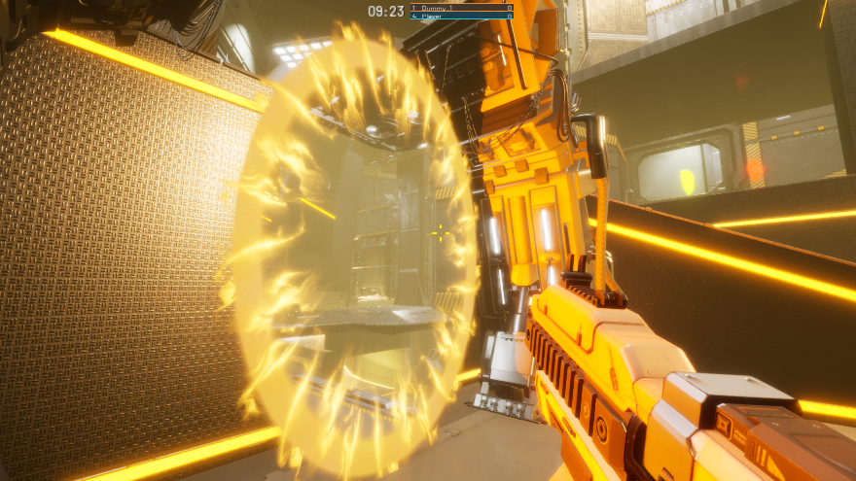
핵심 구현 3/5 | PORTAL VIEW
공간 포탈 화면의 시점 변화
카메라 위치에 따라 달라지는 포탈 내부 시야
포탈 정면
포탈 측면
정면에서 본 포탈 내부의 출구 전경
측면으로 이동했을 때 달라지는
포탈 내부의 시야
07

Slide 8
핵심 구현 3/5 | PORTAL TRAVERSAL
공간 포탈 통과 판정과 안전한 도착
서버가 통과 조건과 도착 충돌을 확인한 뒤 이동을 확정
1. 입구 접촉과
통과 방향 검사
2. 출구 좌표와
속도 / 시점 변환
3. 도착 영역과
경로 충돌 검사
4. 서버 이동 확정
변환 값 적용
유효
이전 / 현재 이동 구간
여러 포탈 중 첫 접촉
입구 / 출구 좌표계
높이 / 속도 관계 유지
전체 Capsule 중첩
도착까지의 경로
위치 / 속도 / 시점 적용
이동 후 재진입 제한
막힘
기본 도착 규칙
중첩 / 경로 막힘: 통과 거부
출구 가로 중앙에 도착 / 높이 유지
포탈 크기에 따라 속도의 크기를 바꾸지 않음
실제 캐릭터 충돌 영역을 유지한 채 검사
통과 판정 코드 보기
통과 관리 코드 보기
08

Slide 9
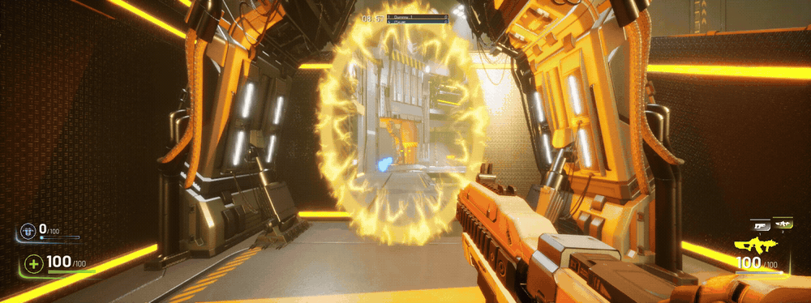
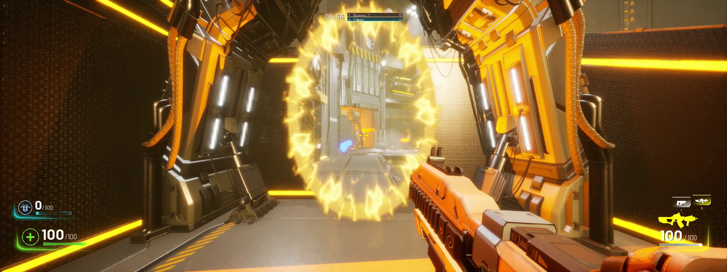
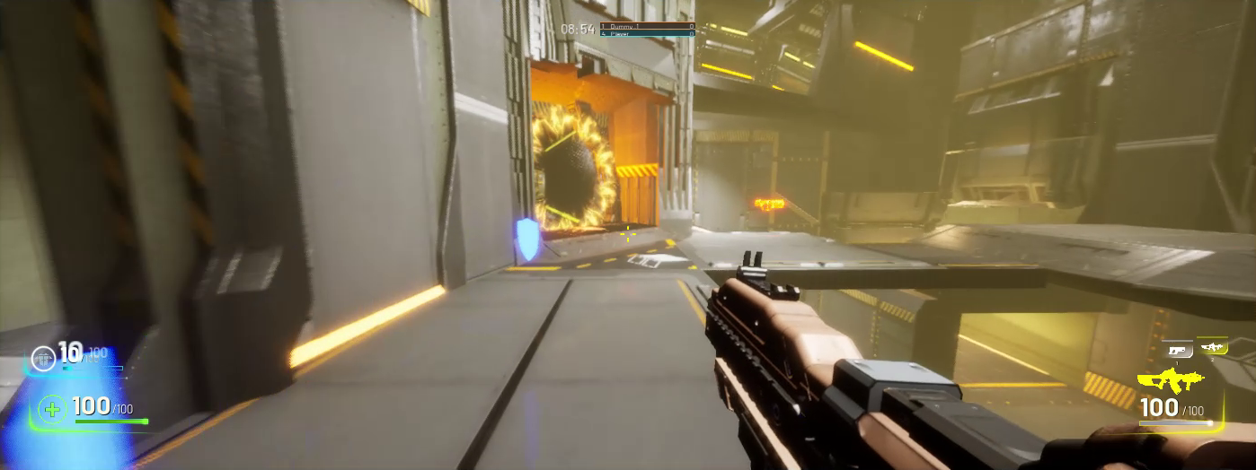
핵심 구현 3/5 | PORTAL TRAVERSAL
공간 포탈 통과 과정
입구 접근부터 출구 도착까지 / GIF
통과 전 / 입구 접근
통과 후 / 출구 공간
포탈을 향해 이동한 뒤 출구 공간으로 전환
오른쪽 정지 화면으로 통과 전후 위치와 시점을 비교
09

Slide 10

핵심 구현 4/5 | DATA PIPELINE
외부 데이터 편집과 Unreal 에셋 동기화
Unreal 속성 정보
Reflection
데이터 명세
타입과 입력 범위
WPF 편집기
값 편집과 검증
JSON
변경 값 저장
Runtime
메모리 값 적용
Editor
에셋 파일 저장
Editor에서 에셋을 저장하면 연결된 JSON에도 현재 값을 기록
과제: Unreal Editor 밖에서 수치 편집
.NET 8 WPF가 Manifest로 편집 화면 구성
Reflection에서 타입 / Enum / 입력 범위를 추출
적용: JSON 편집과 저장 전 검증
값 적용과 파일 저장의 시점 분리
Runtime에서는 메모리 값만 변경
Editor에서는 값 적용과 에셋 파일 저장을 분리
에셋 저장 시 연결된 JSON도 갱신
JSON 동기화 / WPF 편집기
10

Slide 11
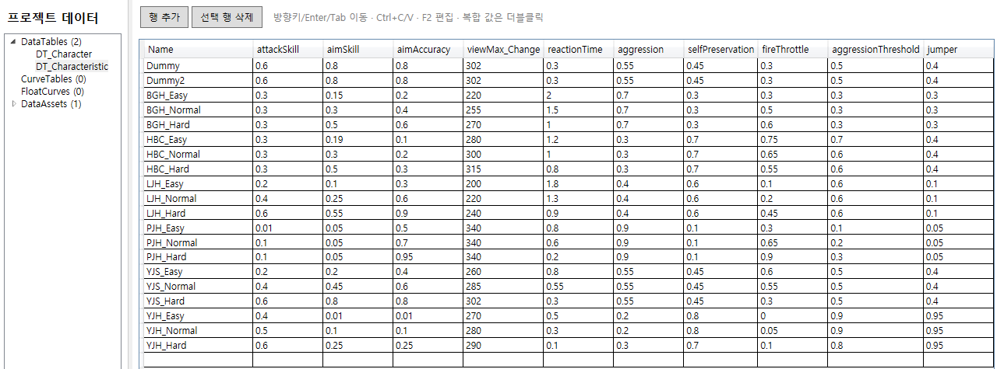
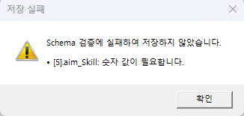
핵심 구현 4/5 | DATA EDITOR
외부 데이터 편집 화면과 입력 검증
과제: 잘못된 값의 저장 방지
타입 / Enum / 중첩 구조에 맞춰 화면 구성
저장 전에 타입과 허용 범위를 검증
검증 실패 시 오류를 표시하고 저장 중단
편집 화면: 데이터 행과 필드값
명세와
일치?
일치
입력값
저장
불일치
오류 표시와 저장 중단
검증 메시지: 숫자 필드의 잘못된 입력으로 저장 중단
11

Slide 12
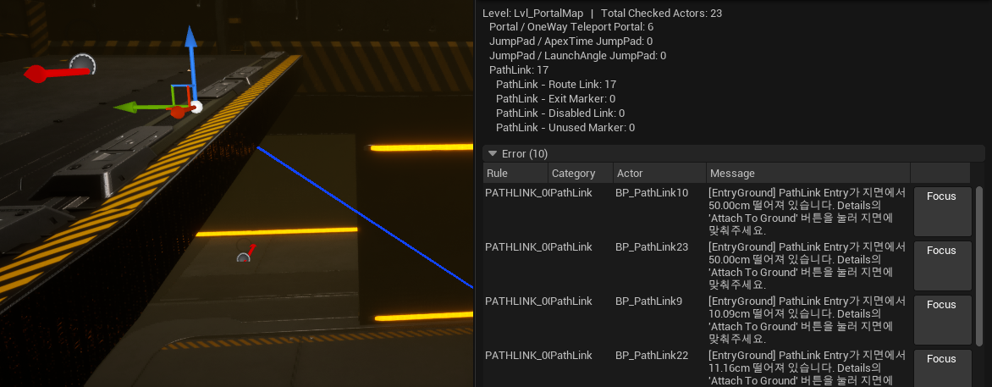
핵심 구현 5/5 | EDITOR TOOL
레벨 배치 오류 검증 도구
과제: 플레이 전 레벨 배치 오류 확인
포탈 / 점프패드 / 이동 경로 연결을 모듈별 검사
검사 모듈 등록으로 새 검사 대상을 확장
Reflection과 네이티브 연동으로 설정값 검사
검출 예시: 경로 입구가 지면에서 50cm 이격
검사 결과에서 수정할 대상 찾기
출구와 목적지 누락, 잘못된 연결 / 값 검사
이동 경로 입구의 지면 이격도 오류로 보고
Slate의 Focus 버튼으로 대상 선택과 시점 이동
적용: 오류 목록에서 수정할 대상을 바로 확인
레벨 검증 도구 코드
오류 목록과 레벨의 대상 오브젝트
배치 오류
목록 확인
대상 오브젝트
선택
레벨에서
위치 확인
12

Slide 13
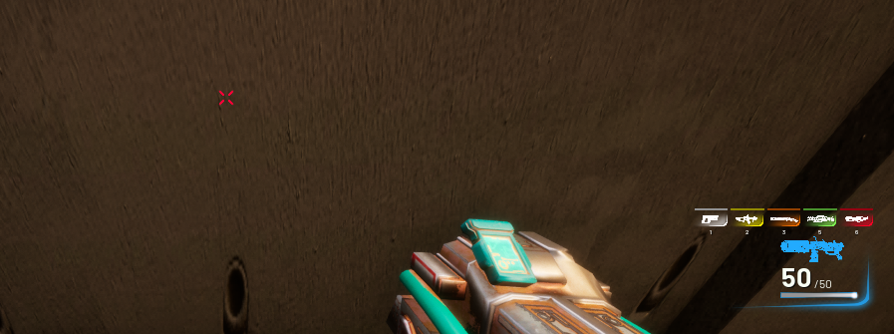
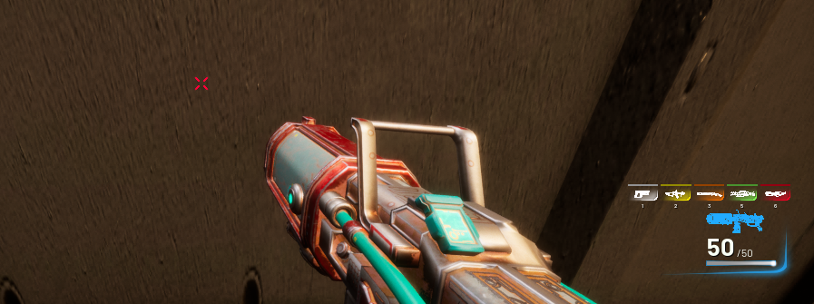
추가 구현 | FIRST PERSON RENDERING
벽 밀착 시 로컬 1인칭 무기 표시 보정
벽 밀착 상태에서 보정 비활성화 / 활성화 비교
자기 시점의 무기 표시 보정
벽에 가까이 섰을 때 자기 시점의 무기 표시 보정
로컬 플레이어의 팔 / 무기 / 총구 효과에
1인칭 렌더링 설정과 계산한 스케일 적용
기능 비활성화 상태의 1인칭 화면
크기 계산과 적용 범위
메시 경계 / 캐릭터 충돌 영역 / FOV로
1인칭 렌더링 스케일 계산
Near Clip과 1인칭 FOV를 적용하고 종료 시 복구
적용 한계: 외부 시점의 벽 충돌은 처리하지 않음
후속 검토: 외부 시점의 무기와 벽 겹침 표현
1인칭 렌더링 코드 보기
기능 활성화 상태의 1인칭 화면
13

Slide 14
추가 구현 | BEAM RENDERING
레일건 / 머신건 빔의 로컬 1인칭 표시 보정
판정 좌표를 유지하는 표시 보정
준비된 Niagara / 머티리얼 변형으로 표시
총구 쪽 형상에 1인칭 변환을 한 번 적용
보정 전 총구 좌표를 넘겨 이중 변환 방지
피해 판정과 원격 시점은 변경하지 않음
보정용 효과를 선택하는 조건
로컬 1인칭
플레이어 확인
카메라와 총구
사이 가림 검사
준비된 보정용
효과 변형 선택
원격 시점 / 가림 없음: 기존 빔 사용
판정 좌표와 표시 형상 분리
짧은 레일건 빔의 물결 크기 조절
실제 빔 길이 안에서 물결 구간을 계산
표시 길이에 맞춰 폭과 흔들림을 축소
머신건과 레일건은 전체 빔을 즉시 표시
무기별 표시 지속 시간은 따로 설정
빔 효과 / 물결 계산
물리 총구 / 실제 명중 끝점
원본 월드 좌표 유지
가까운 빔 형상에만 1인칭 변환 적용
명중 끝점으로 갈수록 월드 공간으로 연결
14

Slide 15
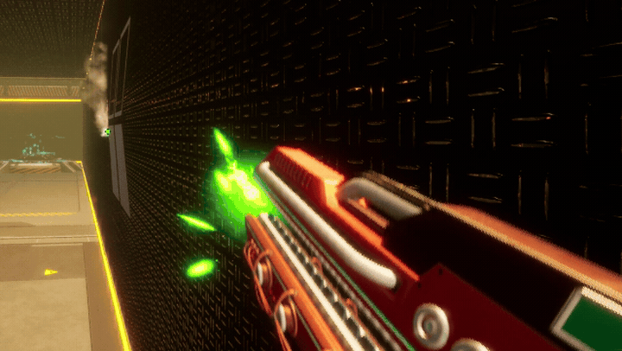
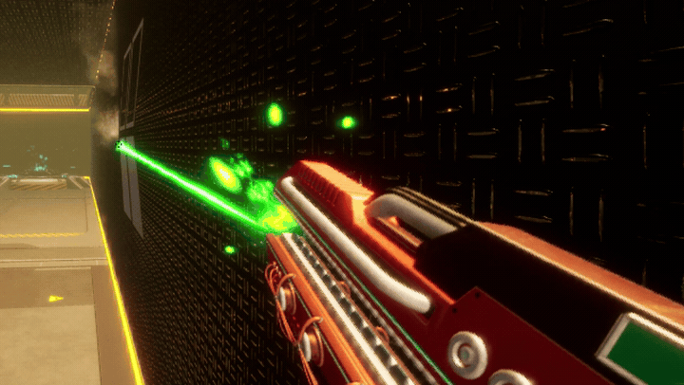
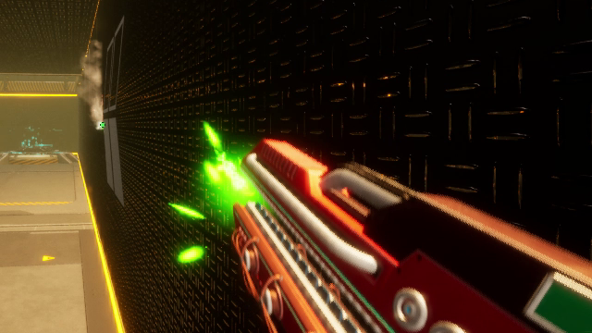
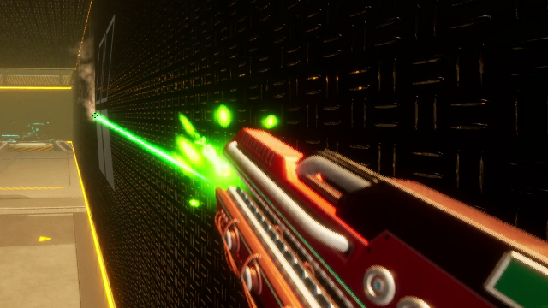
추가 구현 | BEAM RENDERING
벽 밀착 상태의 빔 표시 비교
벽에 밀착한 구도에서 비교한 빔의 총구 구간
보정 비활성화 / GIF
보정 활성화 / GIF
발사 순간
발사 순간
총구 부근에서 빔 연결이
끊겨 보이는 장면
총구에서 벽까지 빔이
이어지는 장면
15

Slide 16
추가 구현 | SPAWN & RESPAWN
스폰과 리스폰 위치 선택
최초 스폰
전용 지점 우선 배정 / 배정 횟수 기록
생성 또는 조종 연결 실패 시 배정 횟수 복구
리스폰: 먼 절반을 남기고 그중 한 곳을 무작위 선택
사용 가능한 타입의 후보를 추린 뒤, 사망 위치와의 거리를 계산
거리순 정렬 예시: 사용 가능한 후보 6곳
먼 쪽
가까운 쪽
후보 A
후보 B
후보 C
후보 D
후보 E
후보 F
선택 예시
먼 절반 유지: A / B / C
가까운 절반 제외: D / E / F
먼 절반: 내림(N / 2), 최소 1곳. 같은 거리는 무작위로 순서 결정
거리 기준 선택이며 주변 적의 존재 여부는 검사하지 않음
스폰 / 리스폰 코드 보기
16

Slide 17
추가 구현 | SPAWN AUDIO READINESS
접속 준비 후 최초 스폰 사운드 재생
Server / 서버
Client / 클라이언트
연결 / ViewTarget 준비
클라이언트 월드 로드 확인
준비 전 전달 대기
RPC 전달(공유 / 소유자)
로딩 종료 대기
타이머 대기
지연 사운드 수명 관리
지연 재생 동안 사운드 참조 유지
Pawn / 카메라 갱신 확인
갱신 대기
종료 시 정리(EndPlay)
서버 / 로컬 대기 타이머와
지연 사운드 타이머를 해제
재생 대상별 1회
사운드 재생
중복 차단
스폰 사운드 코드 보기
자동화 테스트
시간은 위에서 아래로 진행
17

Slide 18
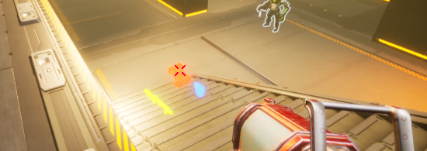
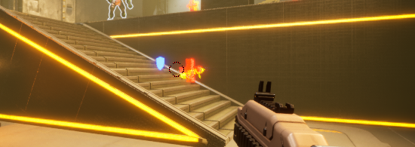
추가 구현 | DEATH ITEM DROP
사망 아이템 생성과 착지 위치 동기화
서버 기준 아이템 상태 유지
사망 시 무기와 유효한 버프를 드롭 후보로 수집
물리 이동용 액터와 아이템을 생성
서버가 접촉 지점과 높이 보정으로 착지 위치 결정
클라이언트에 최종 위치를 전달해 적용
버프는 기존 서버 종료 시각을 유지
사망 아이템 동기화 코드 보기
플레이어 A의 시점에서 본 드롭 아이템
아이템
물리 이동
서버가
착지 위치 확정
클라이언트
위치 동기화
버프의 남은 시간을 새로 늘리지 않고 종료 시각을 전달
플레이어 B의 시점에서 본 드롭 아이템
18

Slide 19
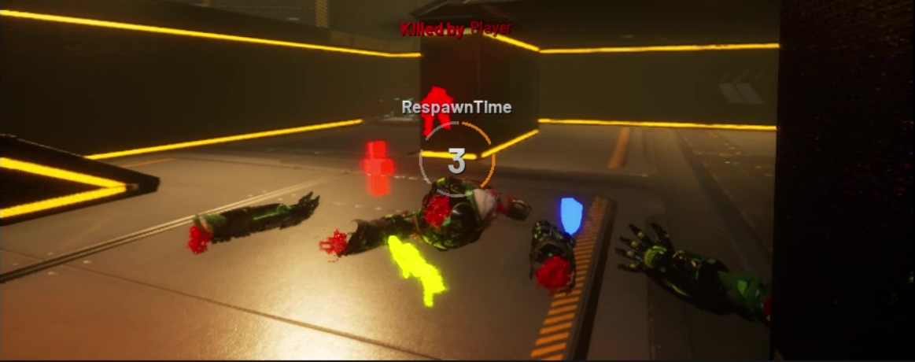
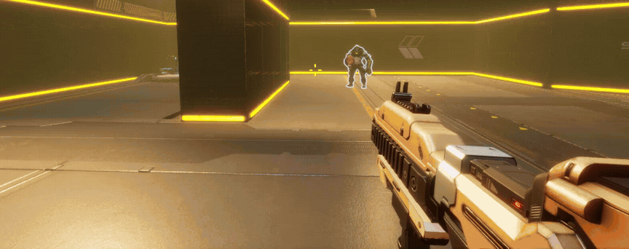
추가 구현 | DEATH CAMERA
사망 카메라 전환과 지형 충돌 보정
사망한 플레이어의 시점 관리
사망한 플레이어에게만 카메라 전환
사망 위치에서 공격자 반대편을 바라보도록 배치
지형 충돌 시 벽면을 따라 카메라 위치 보정
사망 기준점을 넘어가지 않도록 이동 제한
새 캐릭터가 준비되면 플레이 시점으로 복귀
사망 카메라 코드 보기
벽 뒤의 공격자
사망 시점에서 벽 뒤 공격자의 강조 표시
플레이어
사망
소유자에게
시점 전환
지형 충돌
보정
새 캐릭터 준비
플레이 시점 복귀
사망 전후의 시점 전환 과정(GIF)
19

Slide 20
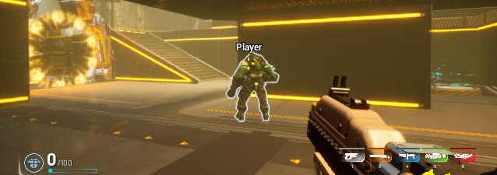
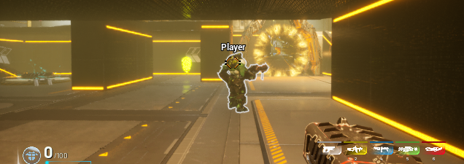
추가 구현 | CHARACTER OUTLINE
카메라별 캐릭터 외곽선 표시
원본 메시와 표시용 메시 분리
원본과 별도로 CustomDepth용 메시를 생성
원본의 숨김 상태와 카메라별 표시 목록을 반영
각 카메라의 대상에 맞춰 외곽선 표시
PlayerState의 강조 대상 정보로 색상을 구분
원본 메시의 재질과 충돌 설정은 유지
카메라별 외곽선 코드 보기
플레이어 A의 시점에서 본 외곽선
원본 메시
외곽선용
깊이 정보
카메라별
가시성 적용
원본 메시의 재질과 충돌 설정을 유지
플레이어 B의 시점에서 본 외곽선
20

Slide 21
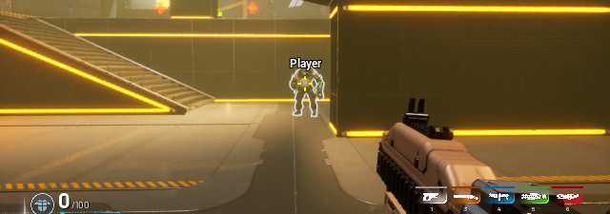
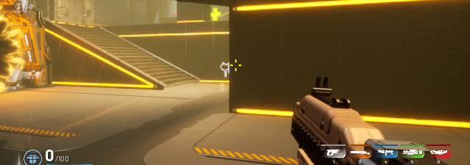
추가 구현 | TARGET NICKNAME
조준 대상 검색과 닉네임 표시
조준선 우선 검색과 가림 여부 검사
조준선의 대상을 우선 검색
없으면 주변 범위를 보조 검색
Line Trace로 가려진 후보를 표시 대상에서 제외
유효한 대상의 이름과 색상을 위젯에 반영
잘못된 조준 좌표와 방향 입력을 검사
닉네임 대상 검색 코드 보기
조준 대상이 보일 때의 닉네임 표시
조준선의
대상 우선 검색
없으면 주변
범위를 보조 검색
유효한 대상의
닉네임 표시
벽에 가려진
대상 제외
대상이 벽에 가려질 때의 표시 제외
21

Slide 22
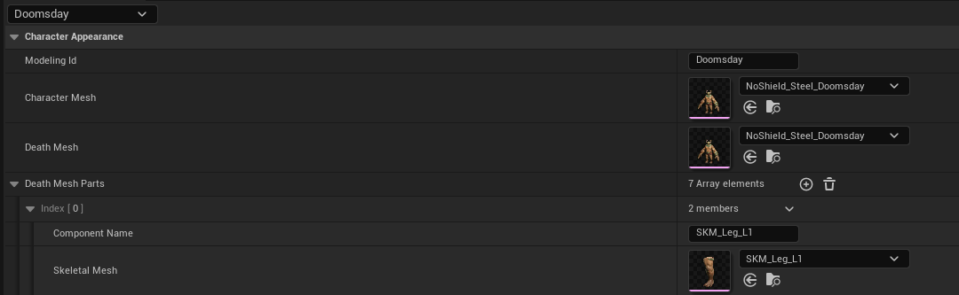
추가 구현 | CHARACTER APPEARANCE
AI 캐릭터 외형 적용과 동기화
AI의 외형을 DataTable로 관리하고 외형 ID를 복제해 동기화
외형 데이터 구성
핵심 함수: 데이터 조회와 메시 적용
일반 메시 / 사망 메시 / 분리 파츠를
외형 ID별로 묶어 관리
bool UCharacterAppearanceComponent::
ApplyModelingIdInternal(const FString& modelingId)
{
FCharacterModelingRow modelingRow;
if (!FindModelingRow(modelingId, modelingRow))
{
return false;
}
ApplyLiveMesh(modelingRow);
ApplyDeathMesh(modelingRow);
return true;
}
AI에 적용 중인 외형 데이터 설정
사망 파츠는 컴포넌트 이름에 맞춰
각 메시를 적용
외형 적용 / 동기화 전체 코드 보기
서버에서 AI 외형 ID 설정
외형 ID 복제
클라이언트에서 같은 외형 적용
22

Slide 23
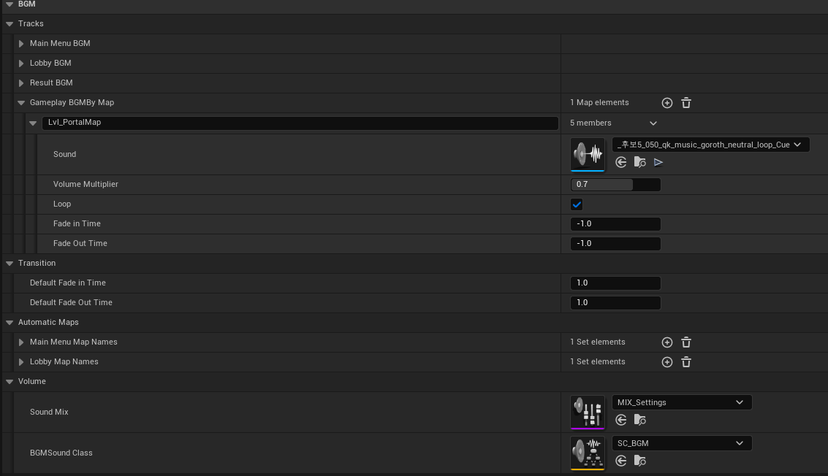
추가 구현 | AUDIO SYSTEM
게임 상태에 따른 BGM 관리
게임 상태별 곡 선택과 비동기 로드
메뉴 / 로비 / 플레이 / 결과 화면별 BGM 선택
비동기 로드와 Fade로 음악 전환
완료된 요청 ID가 현재 ID와 다르면 결과 무시
같은 곡과 반복 설정이면 기존 재생 유지
맵 이동 시 종료와 재생 시점을 관리
최신
요청?
예
음악 로드
완료
현재 곡
재생
아니오
이전 요청은 무시
게임 상태별 BGM 설정과 연결된 곡
BGM 상태 코드 보기
재생 관리 코드 보기
23

Slide 24
SOURCE & CONTACT
소스 코드와 연락처
개인 구현 코드 저장소
C++ / WPF 도구 / 선별한 무기 Blueprint 수록
GitHub 코드 / Notion 기술 문서
박장한 / 게임플레이 프로그래머
개발 기간 2025.12 ~ 현재 진행 중
wkdgks88009@gmail.com
GitHub msg1150
Unreal Automation Test: 경계 조건 반복 검사
자동화 목적: 코드 변경 후 같은 조건을 반복 검사하는 테스트 시나리오 작성
투사체: 충돌 순서 / 벽 가림 / 합류 지점의 프레임 내 시간 분할
1인칭 렌더링: 충돌 영역 내 스케일과 FOV / Near Clip 입력 검사
공간 포탈: 좌표 / 속도 변환, 투영, 통과 조건과 도착 충돌
최초 스폰 사운드: 연결 / 로딩 / 카메라 준비, 중복 재생과 지연 사운드 수명
코드 열람 안내: 실행과 테스트에는 원본 프로젝트와 Unreal Engine 5.6.1 환경이 필요합니다.
전체 에셋과 의존성, 테스트 실행 결과는 포함하지 않습니다.
24

